Slide 1
BIJZONDERE BOC
ASBEST INCIDENT
27 OKT 2011

Slide 2
?
MOTORKAP KRAAN
POLYESTER
POLYESTER ATELIER NAVLOG
ISOLEERPLAAT IN ASBEST?

Slide 3
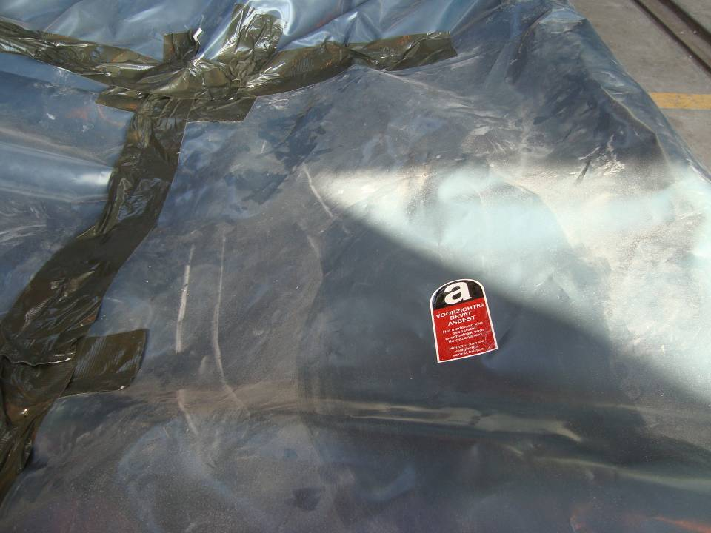

Slide 4
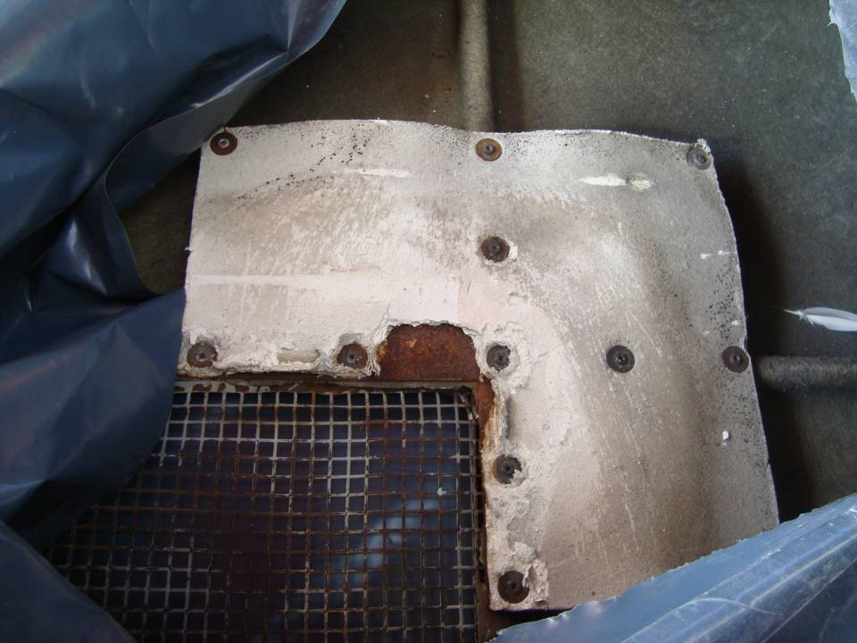

Slide 5
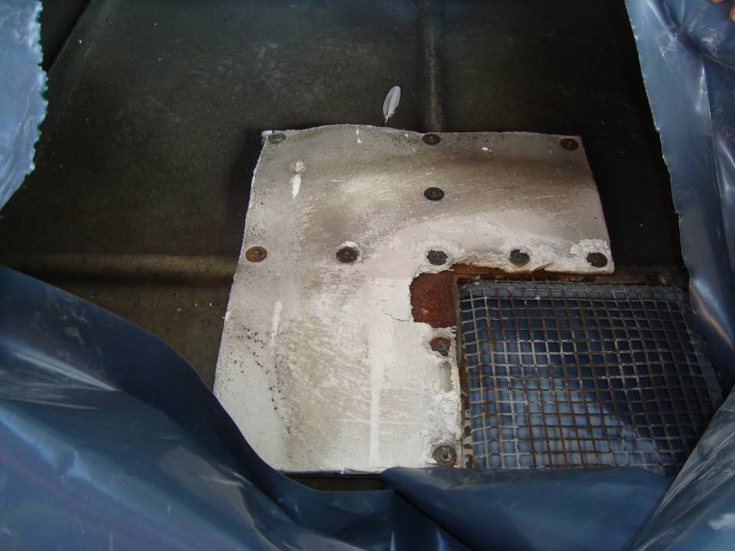

Slide 6

Tpt
NEE
NEE
Uitvoering werken
inventaris?
EVALUATIE
JA
JA
verwijderen/ afvoer?
JA
Eenvoudige
Handeling?
JA
NEE
Offertes firma’s
…….
Uitvoering werken
Uitvoering werken
Advies 29Bn Log
Aanduiding pers
afspraak

Slide 7
GEEN INVENTARIS ASBEST IN MAT
LATERALE ADVIES OPGEVRAAGD
LDPBW NIET BETROKKEN BIJ ALLE STAPPEN
PROBLEMEN INTERNE COMMS DST TPT
GEEN REACTIE BIJ AFSPRAAK
WERKEN DOOR DERDEN NIET OPGEVOLGD

Slide 8

INVENTARIS ASBEST IN MAT *
PROCEDURE WERKEN DOOR DERDEN *
ALLE BESLISSINGEN VIA DIENSTHOOFD
LDPBW BIJ ELKE STAP BETREKKEN
* WORDT OPGENOMEN IN LPP 2012 NAVSUPPORT

Slide 9
VRAGEN?

